Slide 1
Развивающие игры В.В. Воскобовича в математическом развитии дошкольников
Муниципальное дошкольное образовательное учреждение
«Детский сад «Малыш»
г. Переславль-Залесский
Автор: Клюквина Елена Алексеевна, старший воспитатель
© МДОУ «Детский сад «Малыш», 2019

Slide 2
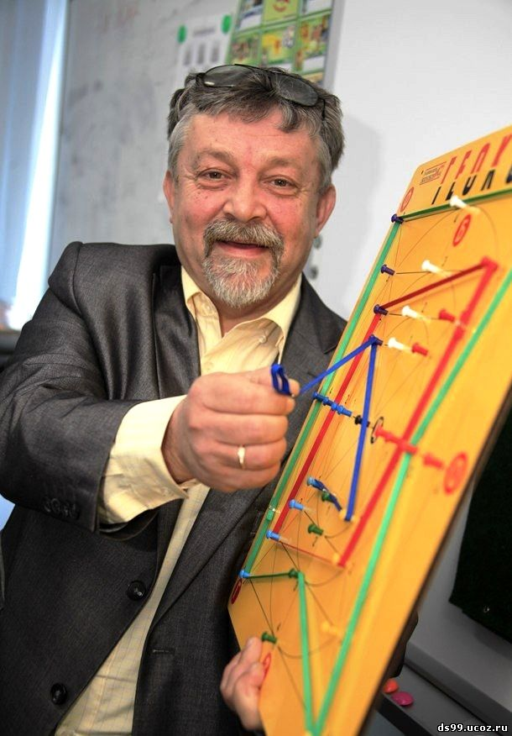
Воскобович Вячеслав
Вадимович,
автор-изобретатель больше 100 игр и пособий для детей

Slide 3
Особенности данной технологии
Многофункциональность
Широкий возрастной диапазон участников игры
Образность и мотивация
Образность и универсальность
Сказочность
Вариативность
Незавершённость игровых действий
Творческий потенциал
Возможность разнообразного использования

Slide 4
Развивающие игры Воскобовича
включают в себя 5 блоков
Сенсорное развитие (цвет, форма, величина)
Интеллектуальное развитие (на основе наглядно-действенного мышления)
Математическое развитие (количество, счет, форма, размер, пространственные отношения,)
Творческое развитие (воображение, творчество)
Обучение чтению, развитие речи.

Slide 5
Задачи технологии при ознакомлении с математикой
способствовать развитию у ребенка заинтересованности и стремлению к познанию нового
развивать воображение, креативное мышление (мыслить гибко и оригинально)
гармоничный подход к развитию у детей образного мышления и логики
оказать помощь в развитии математических умений

Slide 6
Игровой комплекс «Коврогаф Ларчик»
Игровой комплект «МиниЛарчик»

Slide 7
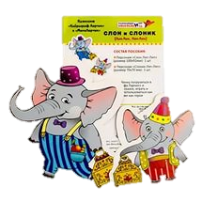
Сказка как основа занятия
Основные сказочные области
«Ковровая поляна» и «Ковровая полянка»
Главные персонажи
«Слон Лип-Лип» и «Слоник Ляп-Ляп»

Slide 8
Состав игрового комплекса
«Коврограф Ларчик»
Игровое поле «Коврограф Ларчик»
Размер 1250х1250 мм, выполнено из ковролина, имеет разметку на 100 клеток размером 100х100 мм, слева расположено дополнительное поле для размещения съёмных элементов

Slide 9
Конструктивные элементы
Разноцветные верёвочки – 5 штук длиной 100см
Мерой длины частей служат клетки на игровом поле «Коврографа» (первая верёвочка: одна и девять клеток, вторая – две и восемь, третья – три и семь и т.д.)
Разноцветные кружки – 75 штук трёх размеров 20, 15 и
10 мм
Комплект «Круговерт и стрелочка» – круговерт 25х206мм,
стрелочка25х132,5мм, выполненные из фанеры, покрытые плёнкой

Slide 10
Сенсорные элементы
Пособие «Разноцветные квадраты» – 10 штук, размер 75х75 мм. Цвета: радуга +черный, белый, серый.
Образные элементы
Набор карточек «Забавные буквы»
Набор карточек «Забавные цифры»
Набор карточек «Разноцветные гномы»
Образные пространственные карточки «Лев-Павлин-Пони-Лань»
Персонажи «Слон Лип-лип», Слоник «Ляп-ляп»
Знаковые элементы
Комплект «Буквы, цифры, знаки на прозрачной основе»
Комплект «Карточки отрицания»

Slide 11
Вспомогательные элементы
Комплект «Кармашки» – 10 штук, размер 75х75 мм
«Касса трёхрядная» – размер 300х300 мм
Комплект «Зажимы» – 20 штук
Вспомогательные элементы позволяют крепить на «Коврографе Ларчик» демонстрационный материал, обеспечивают динамизм подачи материала

Slide 12
Этапы работы с комплектом «Коврограф Ларчик»
Формирование представлений о сенсорных эталонах цвета, формы, величины
Обучение способам обследования предметов, умению различать их форму, цвет и величину, выполнять сложные глазомерные действия
Развитие аналитического восприятия: умения разбираться в сочетаниях цветов, расчленять форму предметов, выделять отдельные измерения

Slide 20
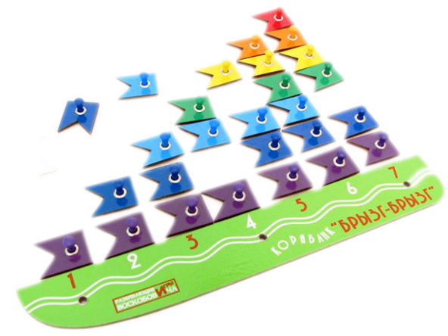
Кораблик «Брызг-брызг»
Представляет собой игровое поле из ковролина в виде корабля с приклеенным фанерным корпусом и нанесенными цифрами от 1 до 7.
К мачте на корпусе нужно прикреплять по цветам радуги и по необходимому количеству флажки на липучках — паруса.
Корабль — образ числовой оси (1-я мачта, 2-я мачта, 7-я мачта, 1-самая низкая, 2- низкая, 3- ниже средней, 4- средняя, 5- выше средней, 6-высокая,
7-самая высокая.

Slide 21
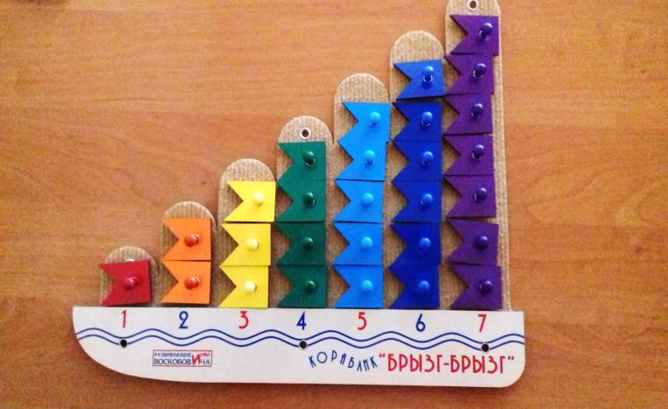
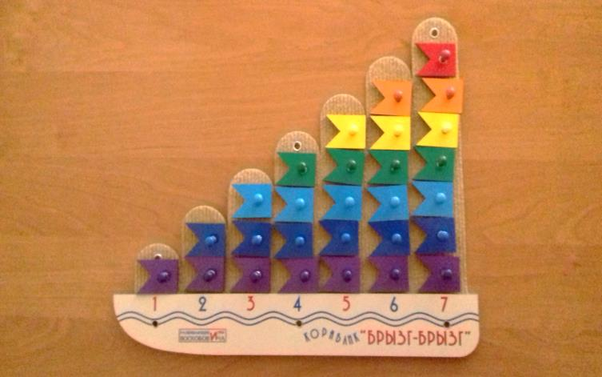
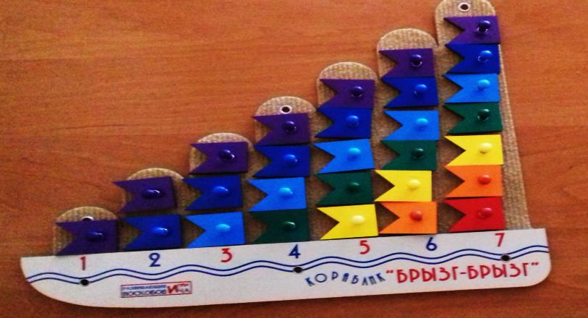
Флажки могут быть расположены
Радуга – вертикальные ряды
Матросская тельняшка – горизонтальные ряды
Лесенка – диагональные ряды

Slide 22
Кораблик «Плюх-плюх»
В основе игры лежит сказка о капитане Гусе и матросе Лягушке. С ними малыш совершает удивительное путешествие. Во время приключений, которые ожидают героев, ребенку предлагаются различные задания. Например, закрепить указанное количество парусов, разложить их по цвету и размерам. Пособие является многофункциональным. Это отличная замена обычной пирамидке.
С его помощью:
малыш будет определять цвета
научится сортировать предметы, с учетом количества, цвета и размеров
сформируются начальные математические представления
будет развиваться тактильная восприимчивость и мелкая моторика

Slide 23
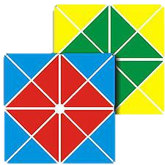
«Квадрат Воскобовича»
Представляет собой 32 жестких треугольника, наклеенных на гибкую основу с двух сторон на некотором расстоянии друг от друга. Благодаря такой конструкции квадрат легко трансформируется. Квадрат изготовлен из плотной несыпучей ткани, на которую с обеих сторон наклеены треугольники из легкого пластика контрастных цветов.
Квадрат может быть двухцветным и четырехцветным.
Предназначен для развития у детей мелкой моторики, пространственного воображения, фантазии, логики и счетных навыков.

Slide 24
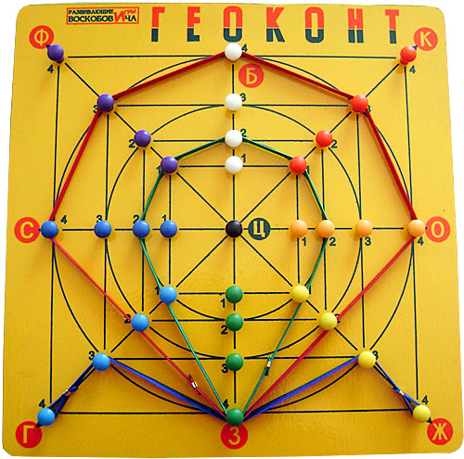
«Геоконт»
Название игры образовано от словосочетания «геометрический контур». Она представляет собой доску, на которой располагаются пластиковые гвоздики. На эти гвоздики во время детских игр и фантазий натягиваются разноцветные "динамические" резинки.
В результате такого конструирования получаются предметные силуэты, геометрические фигуры, узоры, цифры, буквы. Всего на доске находится 33 гвоздика: один центральный черный, а остальные объединены в группы гвоздиков разных цветов, кроме верхних белых гвоздиков.
С помощью «Геоконта» у детей развивается моторика кисти и пальчиков, сенсорные способности (освоение цвета, формы, величины), мыслительные процессы (конструирование по словесной модели, построение симметричных и несимметричных фигур, поиск и установление закономерностей), творчество.

Slide 25
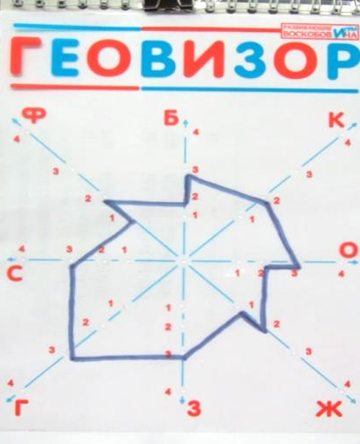
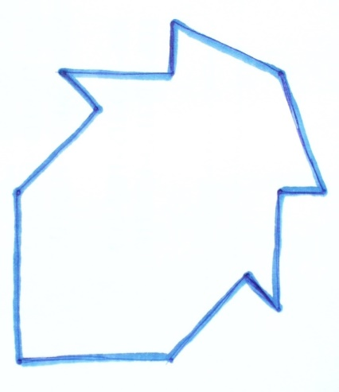
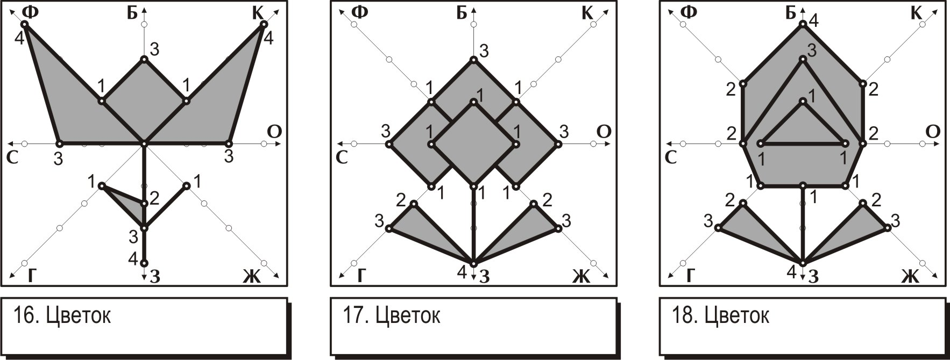
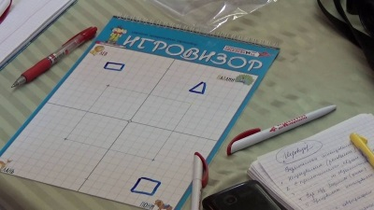
Геовизор
Игровизор
Б3-К2-О3-О2-Ж2-Ж1-З3-Г3
-С3-Ф1-Ф2-Б2-Б3
С помощью игровизора можно
рисовать, положить под пластиковый лист развивающее пособие и обводить (показывать путь по лабиринту, обводить по контуру, проводить по дорожкам),
можно писать графические диктанты, обучающие ребенка ориентированию на плоскости, изображать фигуры, копировать изображение по клеточкам, знакомить с понятием симметрии и т.д..

Slide 26
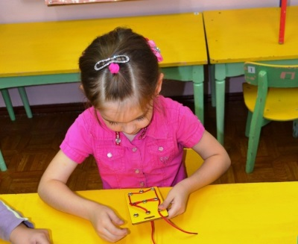
Шнур-затейник
Задача ребёнка в том, чтобы пользуясь предоставленными схемами продевать шнурки в отверстие или наматывать их на крепления.
В результате он получает рисунок или написанное слово.
С помощью пособия можно провести графический диктант, что ускорит запоминание ребенком цифр.
Работая со шнурками, ребенок будет развивать мелкую моторику.
Ориентирование в трех рядах креплений будет способствовать развитию пространственного мышления.
У детей развивается внимательность, память, вырабатывается усидчивость.

Slide 27
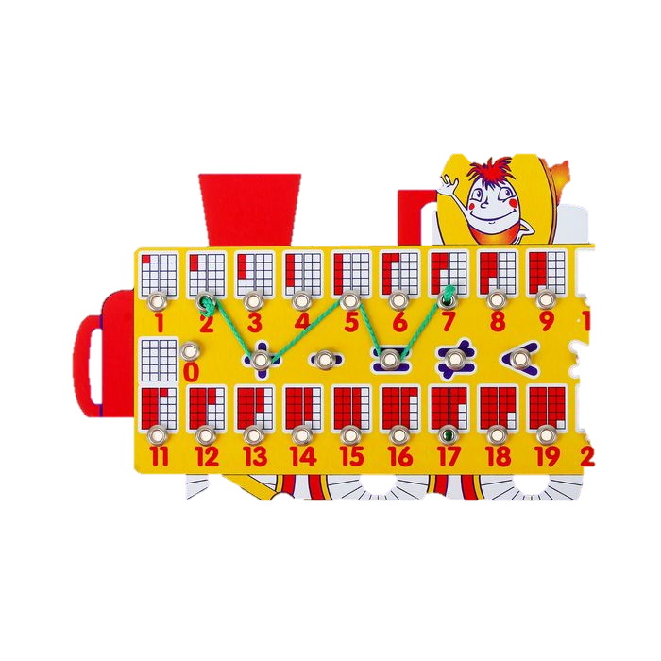
Счетовозик
Игра развивает математические способности, логику, мышление, мелкую моторику. Вариантов игры с Cчетовозиком немало. Для начала можно выучить цифры и числа, затем можно ввести понятия "меньше", "больше", т.е. научит сравнивать числа.
Используя шнурок ребенок сможет вычитать и складывать (продевая шнурок от одного числа к другому и к результату.
Кроме прочего, тренируется и мелкая моторика. Выполняя упражнения, предложенные в игре, ребенок сможет и самостоятельно придумывать и решать несложные примеры и задачки.

Slide 28
«Нетающие льдинки озера Айс»
Игра состоит из 30 прозрачных «льдинок»
полностью или частично закрашенных.
Это сказочная история об удивительных нетающих льдинках Озера Айс, которая относится к игровой технологии «Сказки Фиолетового леса» разработанных В. В. Воскобовичем.
Льдинки или «Прозрачный квадрат» развивает творческое воображение, знакомит детей с различными геометрическими формами. Так же игра способствует развитию мелкой моторики рук и
зрительной памяти .

Slide 29
На занятиях по математике с помощью этой игры можно закреплять знание геометрических фигур

Slide 30
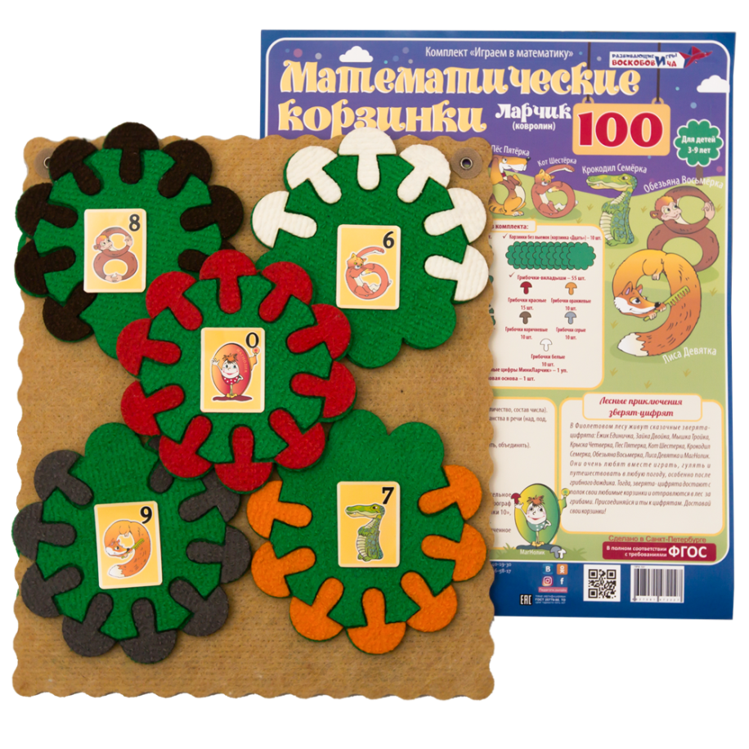
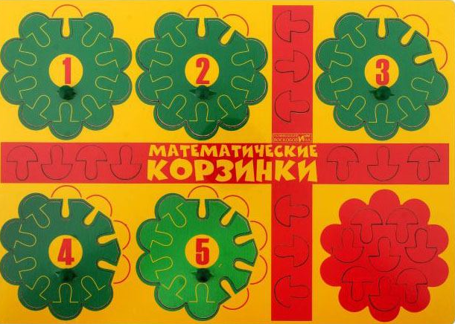
Математические корзинки
В сказочном Фиолетовом Лесу ребенок собирает богатый урожай грибочков, знакомится с местными обитателями, а вместе с ними – с цифрами, арифметическими действиями и другими «премудростями». Развивающая игра Воскобовича превращает сложный вид деятельности
в забавную игру, с которой обучение идет гораздо быстрее!

Slide 31
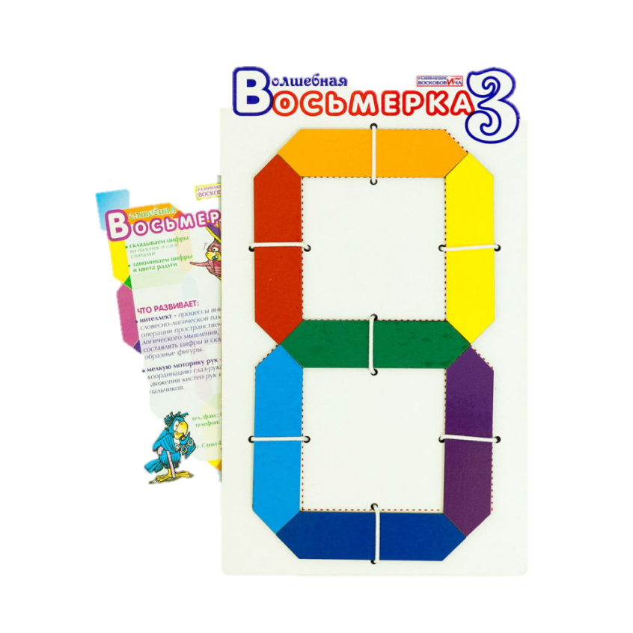
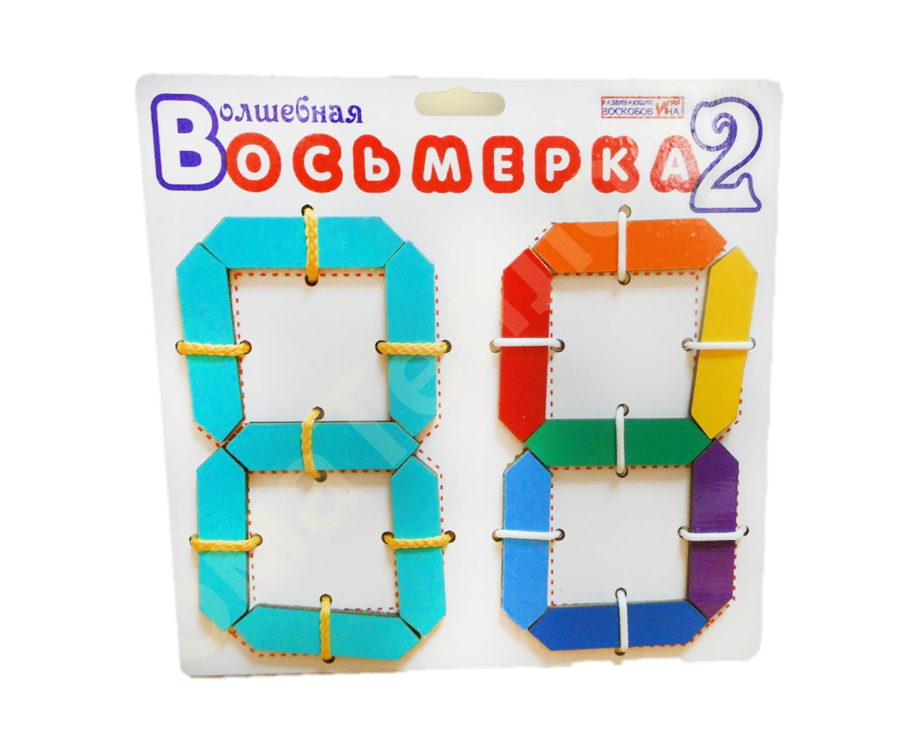
Волшебная восьмёрка
Знакомство ребенка с цифрами при помощи этого необычного пособия доставит ему истинное удовольствие. Занятие математикой превратится в увлекательную игру.
Пособие поможет развить у ребенка память, внимание, воображение, мелкую моторику рук, пространственное и логическое мышление, умение считать, составлять цифры и образные фигуры.

Slide 32
Как мы видим все игры совершенствуют память, воображение, внимание, восприятие, логическое и творческое мышление, и речь.
Они направлены на организацию такого развивающего обучения, в котором тренируются и развиваются виды умственной деятельности ребёнка-дошкольника, в том числе и математические.
Поэтому советую пользоваться всеми предложенными играми Воскобовича В.В. на своих занятиях по математике и использовать при организации индивидуальной работы с детьми
Спасибо за внимание!

